Slide 1
Paleobotanika
a její využití pro obory studující lidskou historii
Nela Doláková

Slide 2
Paleobotanika - disciplína zabývající se studiem rostlinných zbytků v geologické minulosti (od prvních fosílií prekambriu)
Problematika fosilizace x subfosilní zbytky
Archeobotanika
– disciplína zabývající se studiem rostlinných zbytků v archeologických situacích
všechny rostlinné zbytky – řada metod:
makrozbytková analýza
xylotomární a antrakotomická analýza,
fytolitová analýza
diatomární a jiné algologické analýzy
palynologie

Slide 3
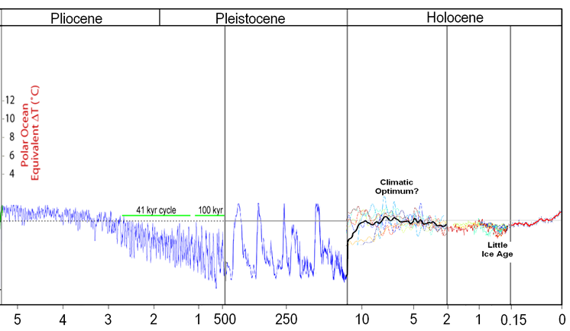
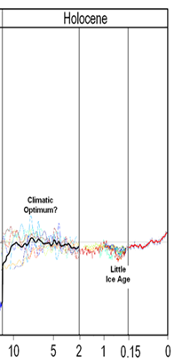
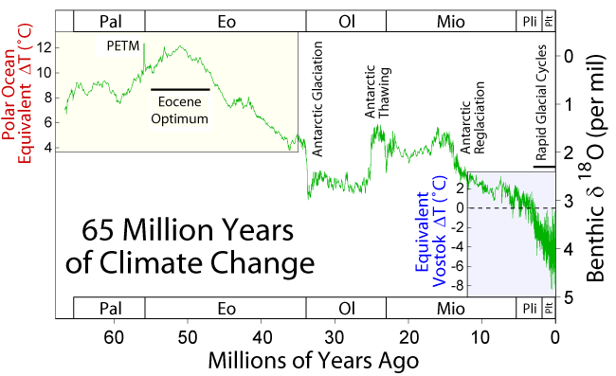

Charakter rostlinného pokryvu –přírodní podmínky a jejich změny
(klima, geologie, pedologie, hydrologie, geomorfologie apod.)
od nástupu člověka – postupné zvyšování vlivu na přírodu
Středně miocenní
klimatické optimum
MMCO
Střídání glaciálních
a interglaciálních období
Zvyšující se lidský
impakt
Poslední tropická flóra na území stř. Evropy
Monterey event
Upraveno podle: Zachos, J.; Pagani, M.; Sloan, L.; Thomas, E.; Billups, K. (2001)

Slide 4
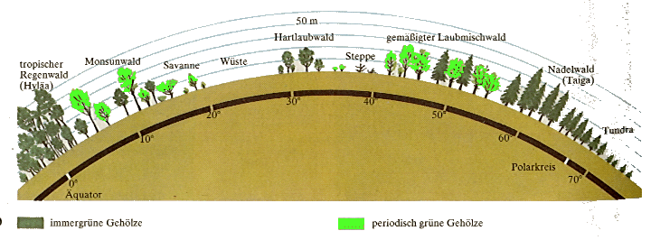
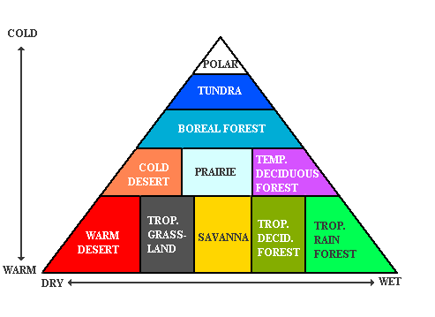
Společenstva zonální – závislé hlavně na klimatu (kombinace teploty a vlhkosti)
– podle zeměpisné šířky, např. - porosty tropické, opadavé, arktické
společenstva azonální – souvisí hlavně se substrátem - mohou se opakovat
v různých zeměpisných šířkách s jiným druhovým složením – např. lužní les,
travinné biomy, horská louka

Slide 5
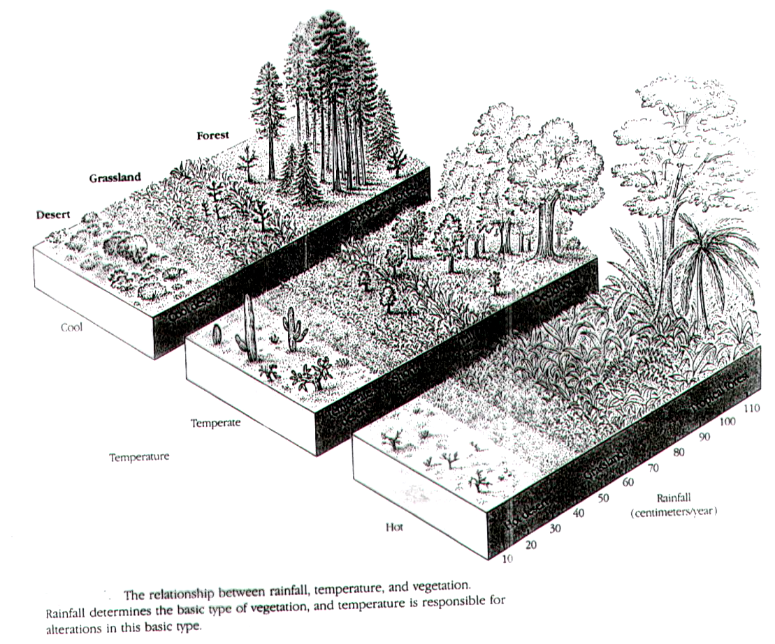

Slide 6
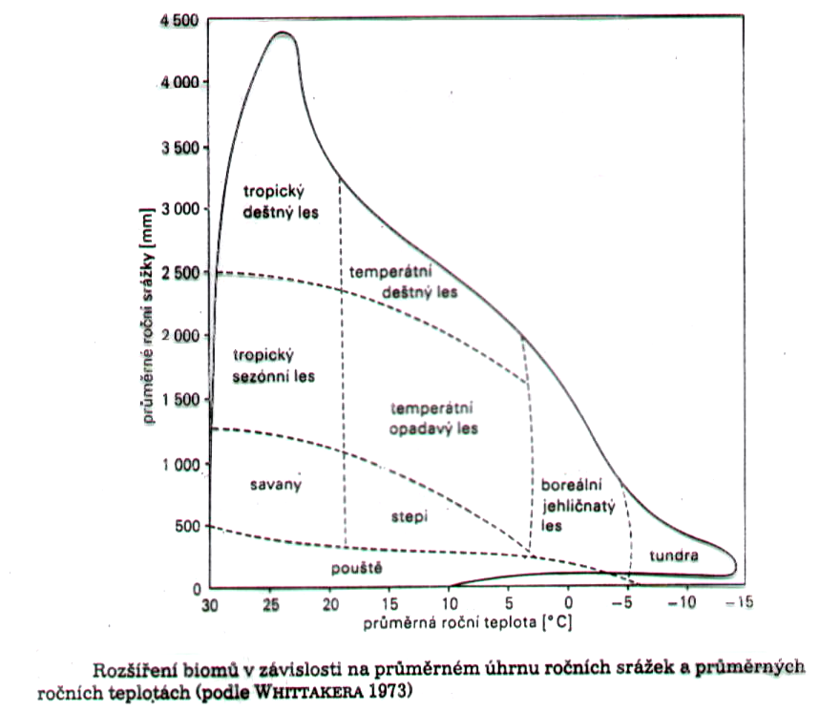
Na více než 60 % území ČR roční úhrn srážek dosahuje 600-800 mm.
(v nížinách 450 až 600mm, na horách 800 až 1200mm)
Současná průměrná roční teplota celého území je 8 až 9 ºC
ČR

Slide 7
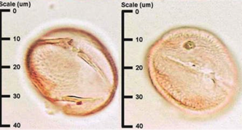
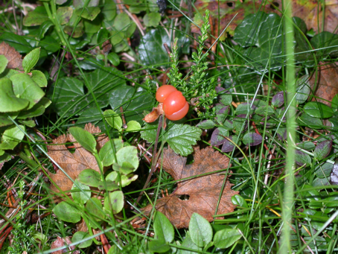
Areál rozšíření - paleontologie + postmortální transport,
- archeologie - nakupení taxonu nebo jeho úbytek vlivem člověka
rozmístění jedinců v areálu – hranice areálu - areálové enklávy (kde se taxon nevyskytuje)
areál souvislý – nesouvislý (jen typická stanoviště - rákos)
Vývoj areálů: restrikce x expanze x migrace
– centrum vzniku druhu
reliktní areály (refugia) – vymírání nebo i migrace
Endemity – taxony vázané na určitou oblast (nemusí být malá) x areály kosmopolitní
(často plankton)
Vagilita – schopnost šířit se na nová stanoviště – rostliny pasívně
Rubus chamaemorus – ostružiník moruška
glaciální relikt (endemit) – hřebeny Krkonoš
Krkonoše představují refugium tohoto druhu z posledního glaciálu

Slide 8
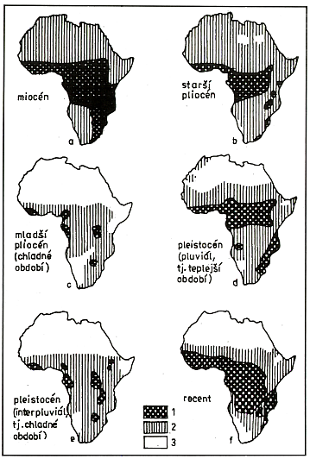
Rozšíření deštného pralesa, savan a pouští
v různých obdobích neogénu a kvartéru
v Africe.
1. tropické deštné a vlhké lesy
2. savana
3 – step a poušť
Podle různých autorů z S. Louwa 1986 upraveno

Slide 9
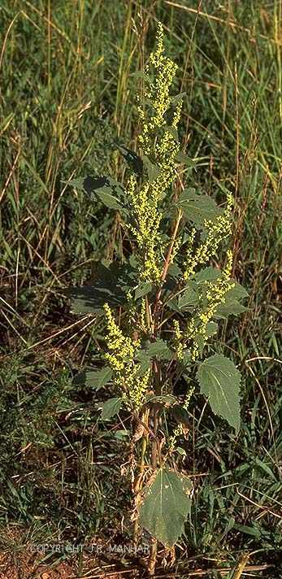
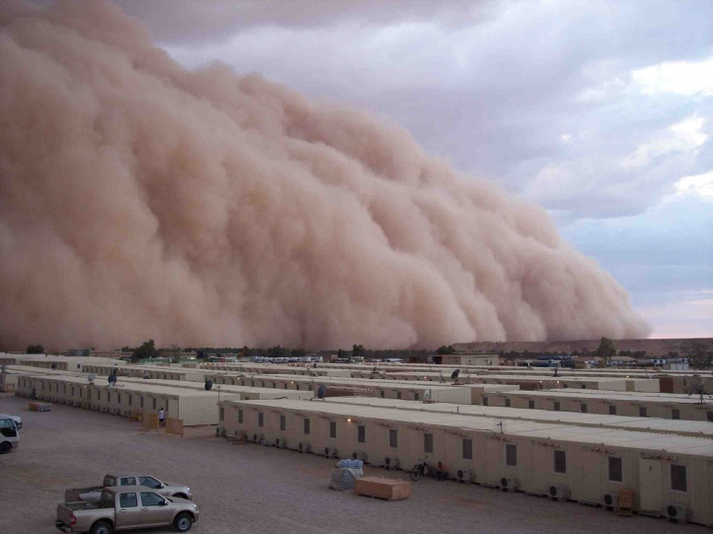
Strategie populací rostlin
strategie - soubor vlastností, které se v evoluční selekci osvědčily jako výhodné pro prospěšnou existenci v daném prostoru (základní r/K)
U rostlin ještě další typy:
C – stratégové Konkurenční stratégové - druhy s vysokou konkurenční schopností
(klimaxová vegetace).
S – stratégové - Stres snášející stratégové - které jsou schopny růst na stanovištích pod vlivem stresu, tj. na takových, která se ve zdrojích výživy, záření, vody, odchylují od průměrných hodnot tak, že výživa je limitujícím faktorem pro tvorbu jejich biomasy
S–stratégové jsou adaptováni k trvale nepříznivým podmínkám prostředí.
R – stratégové - Ruderální (rumištní) stratégové - druhy rostlin, které adaptovány na vysoké narušování (disturbanci) biomasy a snášejí malý stres.
Šíření rostlin
Rostliny se šíří - posouvají svůj areál pomocí rozmnožovacích orgánů
– semena a plody
šíření větrem – anemochorie – až několik set až tisíc kilometrů,
nejdále lehké výtrusy nižších rostlin.
Hydrochorie šíření – vodou.
Zoochorie – živočichové (třeba i mravenci u nás např. violka – požírají výrůstky na semenech) + člověk
Také vegetativně např. rozšiřování kořenů (pýr), nebo oddenků

Slide 10
Území ČR náleží ke středoevropské oblasti, která je křižovatkou šíření rostlinných druhů, z čehož plyne velká druhová rozmanitost. Vzhledem k velké členitosti reliéfu se zde setkáváme s různorodými biotopy s relativně malou rozlohou.
Asi 20 % rostlinných druhů je v české krajině nepůvodních, zavlečených člověkem.
Fytogeografické členění
Botanicky se území ČR člení do fytogeografických oblastí, které zahrnují 99 fytogeografických okresů:
  Termofytikum je osídlováno převážně teplomilnými druhy rostlin. Zahrnuje výškový vegetační stupeň planární (nížinný) a kolinní (pahorkatinný). Tvoří 2 souvislé podoblasti: České termofytikum (15 okresů) vytváří pás od Doupovské pahorkatiny v Poohří až po východní Polabí. Panonské termofytikum (6 okresů) zahrnuje oblasti jižní Moravy a Moravských úvalů.
  Mezofytikum tvoří přechod mezi teplomilnou a chladnomilnou květenou a zabírá největší část území.
  Zahrnuje stupeň suprakolinní (kopcovinný) a submontánní (podhorský, vrchovinný).
  Českomoravské mezofytikum tvoří 63 okresů a Karpatské mezofytikum 9 okresů. Obě podoblasti na sebe plynule navazují.
  Oreofytikum jsou horské oblasti s převažující chladnomilnou květenou. Zahrňuje stupně montánní (hornatinný), supramontánní (středohorský, oreální, smrkový) a subalpínský (klečový), alpínský. České oreofytikum zahrnuje 14 okresů, které tvoří izolované, nejvýše položené oblasti hor Českého masivu. Karpatské oreofytikum je tvořeno 1 okresem (Moravskoslezské Beskydy).
Lesy
Lesy v současné době pokrývají asi 1/3 území ČR cca 25 000 km². V minulosti byly značně změněny lesnickou činností. Na území ČR proto dnes téměř nenajdeme původní lesy.
V druhové skladbě lesa převažují uměle vysázené smrkové monokultury.
Druhová skladba českých lesů je následující: smrk (55 %), borovice (18 %), dub (6 %), buk (5 %), modřín (3 %),
bříza (3 %), olše (1 %), ostatní dřeviny (9 %).
V roce 1355 vydal Karel IV obecně platný zákoník pro země koruny české, takzvané Maiestas Carolina:
„Krásný soubor našich lesů, vzbuzující obdiv cizinců, chceme netoliko promrhati, ale zamýšlíme jej uchrániti od veškerého kácení. Chtějíce, aby lesy zůstaly nedotknuté a věčné, rozkazujeme, aby žádný z našich hajných nebo lovčích ani žádná jiná osoba nesměl je káceti, vyvážeti nějaké dříví z našich lesů, zcizovati je nebo prodávati, leč pouze dřevo suché a to, které padne silou větrů…..Kdo by jednal opačně, tomu hrozí trest utětí pravé ruky.“

Slide 11
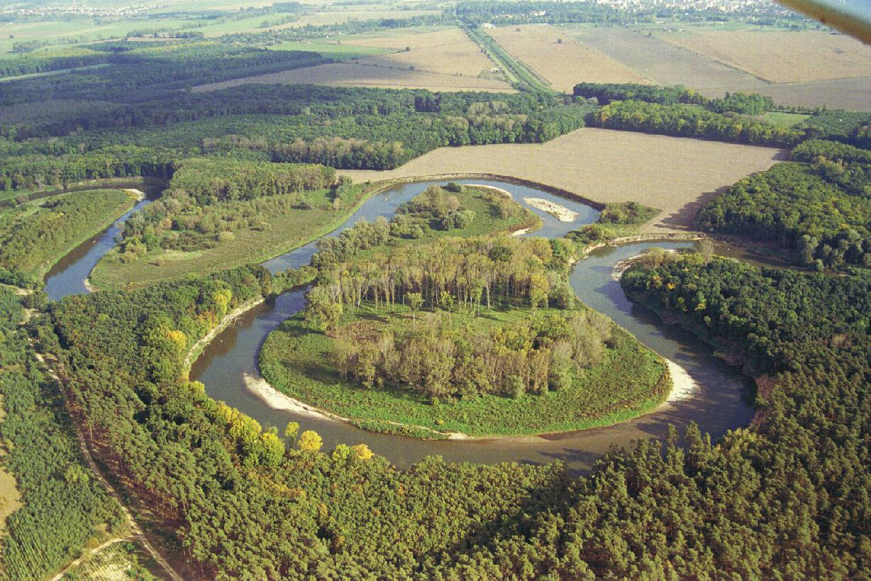
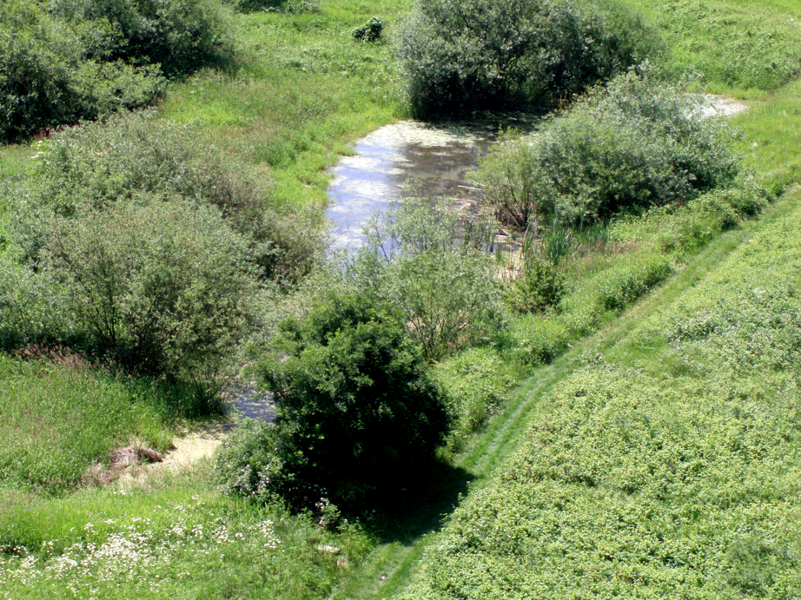
vegetační stupeň planární (nížinný)
Strážnické pomoraví
Foto Z. Kučera
Slepé zarůstající rameno - Wisla

Slide 12
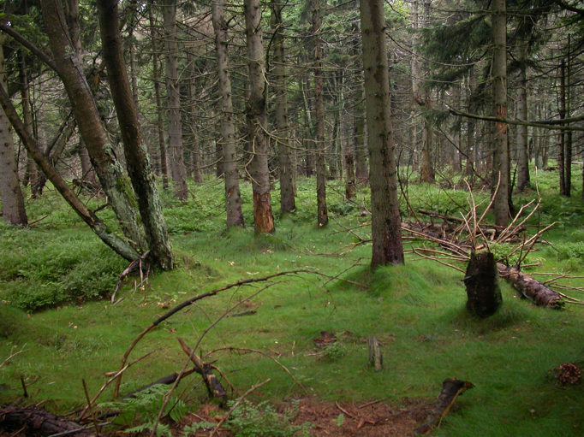
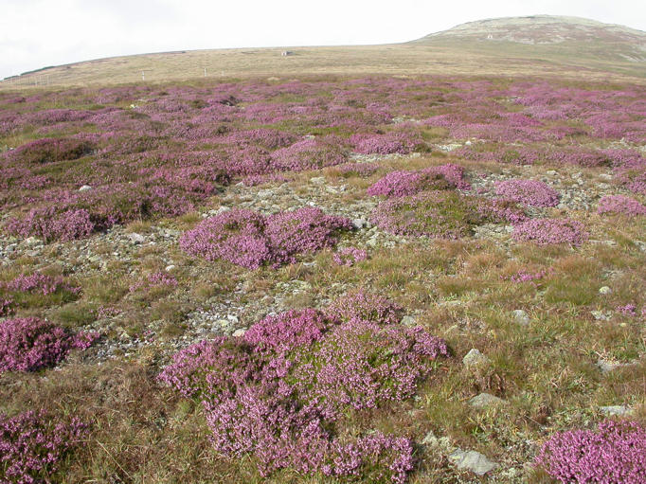
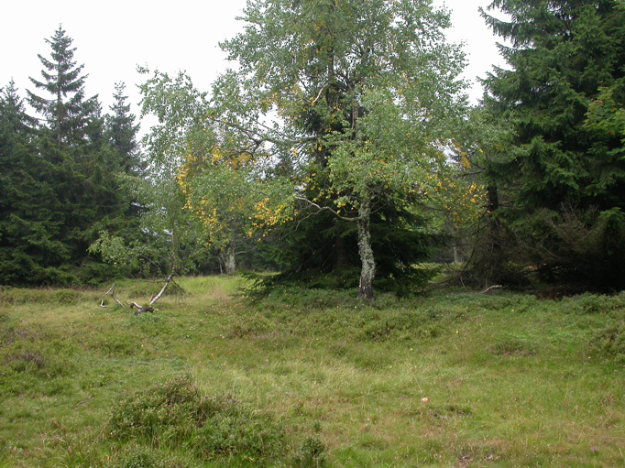
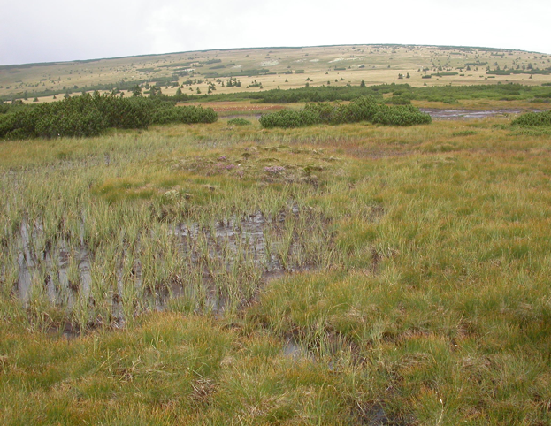
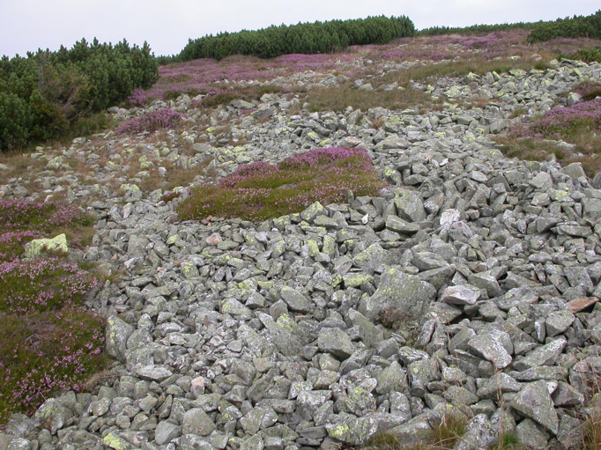
Krkonoše
V Krkonoších jsou vytvořeny čtyři z obvyklých šesti výškových vegetačních stupňů:
1) stupeň submontánní (podhorský)
2) stupeň montánní (horský)
3) stupeň subalpínský (klečový)
4) stupeň alpínský

Slide 13
Fotosyntéza - jeden z nejdůležitějších dějů v přírodě.
V průběhu fotosyntézy dochází k a) zachycení sluneční energie (fotonů) a
b) k následné syntéze organických látek (sacharidy, mastné kyseliny a prekurzory aminokyselin)
z oxidu uhličitého a vody.
Sumární reakce fotosyntézy: 6 CO₂ + 12 H₂O → C₆H₁₂O₆ + 6 O₂ + 6 H₂O
Reakce probíhající během fotosyntézy se dají rozdělit do dvou základních dějů
a) primární děj (přenos elektronů a protonů – za světla)
b) sekundární děj (fixace uhlíku – temnostní fáze).
Jsou známy tři cykly fixace CO₂ – Calvinův, Hatch-Slackův a CAM cyklus.
Calvinův cyklus je proces fixace a redukce CO₂ probíhající formou fotorespirace
za vzniku sacharidů.
Bývá nazýván také C₃-cyklus, (protože prvním stabilním meziproduktem je tříuhlíkatý 3 - fosfoglycerát). Fotorespirace je významná hlavně u C₃ rostlin.
Fotorespirace neboli světelné dýchání rostlin je ve své podstatě proces opačný k fotosyntéze. Fotorespirace působí značný pokles produkce sacharidů, ale je hlavní cestou tvorby aminokyselin
Rostlina při něm přijímá O₂ a produkuje CO₂ .
Hatch-Slackův cyklus - C₄ cyklus - využívají především teplomilné rostliny,
protože při zvýšené teplotě se více uplatňuje fotorespirace,
a tím klesá účinnost fotosyntézy, proto koncentrují CO₂ před tím,
než vejde do Calvinova cyklu.

Slide 14
Teploty, které rostlinám umožní maximálně fotosyntetizovat - teplotní optima pro fotosyntézu.
Teplotní optimum je závislé i na obsahu CO₂ ve vzduchu.
Optimum teplot pro fungování fotosyntézy je v rozmezí 25 – 40 °C, při teplotě pod 10 °C velmi rychle klesá
Kolem 40°C opět nápadný pokles fotosyntézy.
Teplotní optima se s rostlinnými druhy značně liší a odlišují se i u typu C3 a C4 rostlin.
Při teplotách mezi 0-10°C je pomalá C3 i C4 fotosyntéza, ale C3 fotosynteza je o něco rychlejši než C4,
protože ji nebrzdí Hatch-Slackův cyklus.
Maximální rychlost fotosyntézy je:
u rostlin s Calvinovým cyklem (C3) při 15 - 25°C
s Hatch-Slackovým cyklem (C4) při 25 - 35°C
Více než 90% terestrických druhů rostlin asimiluje CO₂ cestou C3 metabolismu (Ku etal., 1996).
U kulturních rostlin jde o rostliny mírného pásma: pšenice (Triticum aestivum L.), ječmen (Hordeum vulgare L.),
oves (Avena sativa L.), hrách (Pisum sativum L.), tabák (Nicotiana tabacum L.), řepa (Beta vulgaris L.),
špenát (Spinacia oleracea L.) a mnoho dalších.
C4 rostliny se přizpůsobily podmínkám sucha, vysoké intenzity slunečního záření, nedostatku oxidu uhličitého,
nízké relativní vzdušné vlhkosti – ekosystémy subtropických stepí
Proso (Panicum miliaceum), kukuřice (Zea mays), Laskavec (Amaranthus), bér (Setaria italica),
cukrová třtina (Saccharum officinarum), rýže (Oryza)

Slide 15
Činnost člověka
- synantropní rostliny (synantropofyty) – šíří se činností člověka
Apofyty – naše rostliny rozšiřující svůj areál – antropogenní stanoviště
– kopřiva, smetanka, lebeda
B. Antropofyty – rostliny cizího původu – zavlečené
úmyslně hemerofyty - obilí, brambory nebo i okrasné…
neúmyslně xenofyty – plevele
prehistorické archeofyty – chrpa polní, mák vlčí, koukol polní
(už je nepociťujeme jako cizí.)
neofyty (od objevení Ameriky) – buď jenom vyklíčí a pak uhynou,
ale častěji se dále šíří

Slide 16
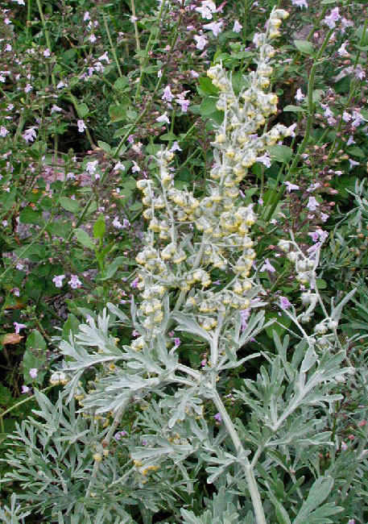
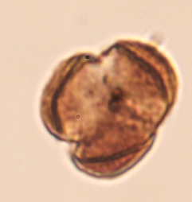
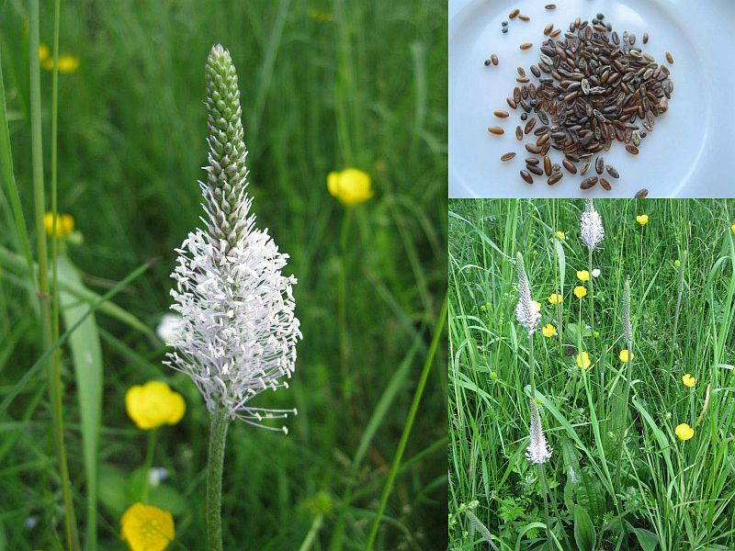
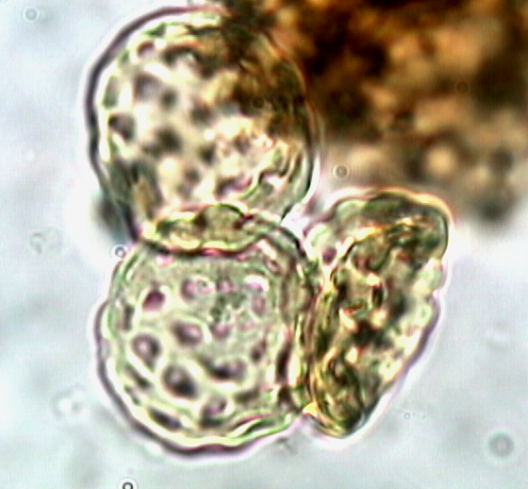
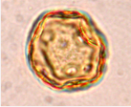
- ošlapávané plochy – cesty, okolí sídlišť,
- dotace N - rumištní polohy
odlesňování (zemědělství, palivo, stavby s tím spojený proces zvýšené půdní eroze a zvýšení intenzity povodňových sedimentů)
zemědělství - domestikace rostlin, extenzívní pěstování kulturních plodin, šíření plevelů, změny původních areálů
- průmysl ……+ škodliviny
Artemisia - pelyněk
nitrifikace v okolí sídlišť
Chenopodium - merlík,
Atriplex – lebeda
Plantago lanceoloata
Jitrocel kopinatý

Slide 17
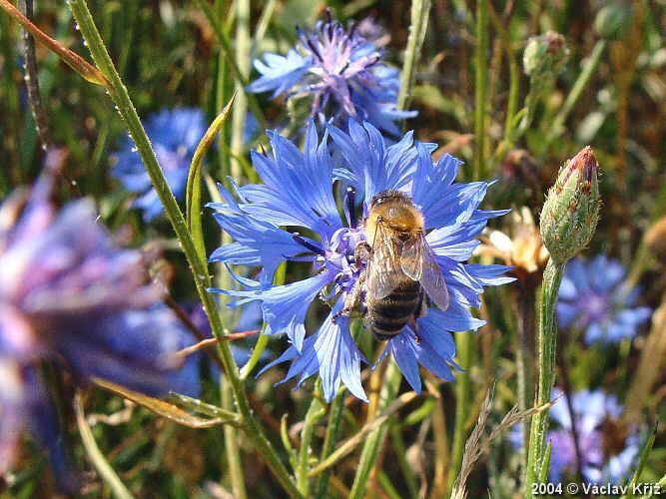
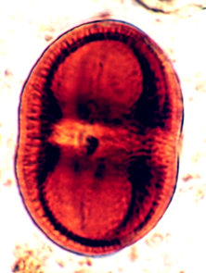
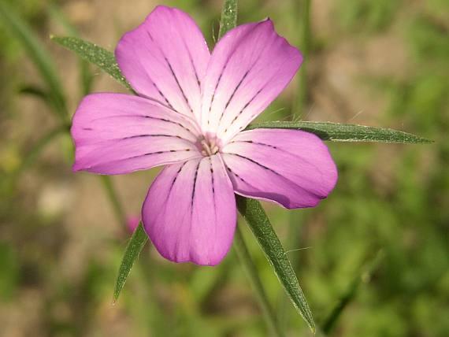
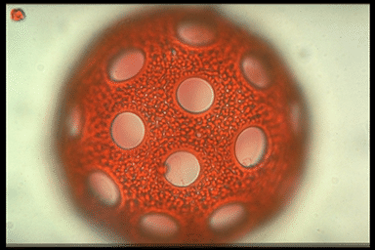
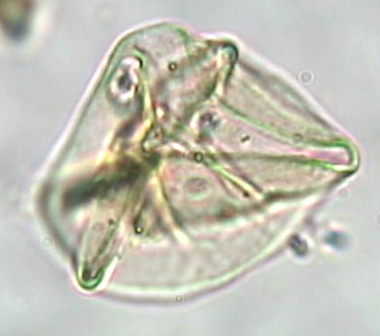
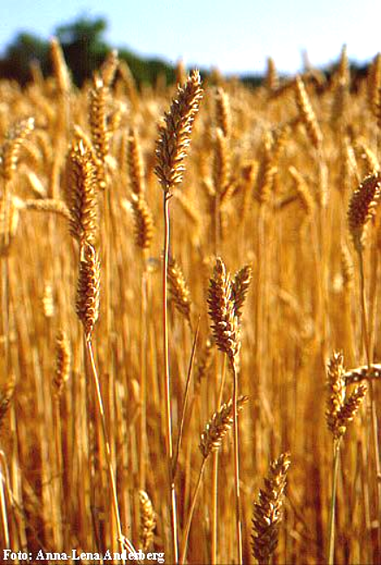
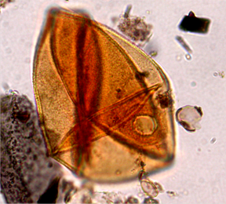
kulturní rostliny
plevele
Centaurea cyanus Chrpa modrák
Agrostemma githago Koukol
Triticum pšenice
Poaceae – plané trávy

Slide 18
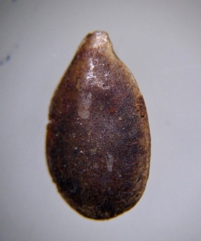
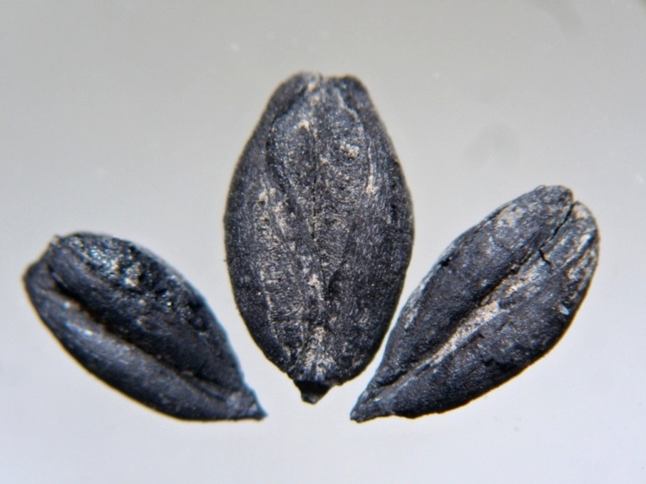
Makrozbytková analýza
Semena a plody, otisky listů, ale i jehličí, pupeny, plevy obilnin, zbytky slámy
- přesnější systematické určení než pylová zrna
Poznatky k:
nejbližší okolí lokality - tj. pole, louky, rumiště, podmáčená stanoviště, lesy,
křovinaté formace apod.
- hlavní užitkové rostliny (obilniny, luštěniny, ovoce, zelenina, koření, technické plodiny
- procesy domestikace hlavních druhů obilnin a luštěnin v průběhu pravěku.
studovaný objekt – semeno, plod 0,02 mm – 20 cm
stereomikroskop - zvětšení 5 – 60 x
Len setý
(Linum usitatissimum)
Ústí na Labem středověká studna
Réva vinná
(Vitis sativa)
Pohansko
Ječmen obecný – šestiřadý (Hordeum vulgare var. hexastichon)
Obilky ječmene z raně středověkého sídliště ve Statenicích
Rekonstrukce polohy obilek v klásku – středová souměrná obilka a „deformované“ obilky krajní.
(foto V. Komárková)

Slide 19
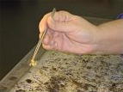
Abychom získali produkt – zrno zbavené plev a plevelů – úroda musí projít sérií postupných fází, ve kterých vznikají meziprodukty a odpady charakterizované různým poměrem zrn, plev, slámy a plevelů.
Záleží na archeologické situaci, jakou část procesu daný nález představuje
- do mazanice
keramiky
odpadní jámy
- krmivo
- zásoba
Veen 1992

Slide 20
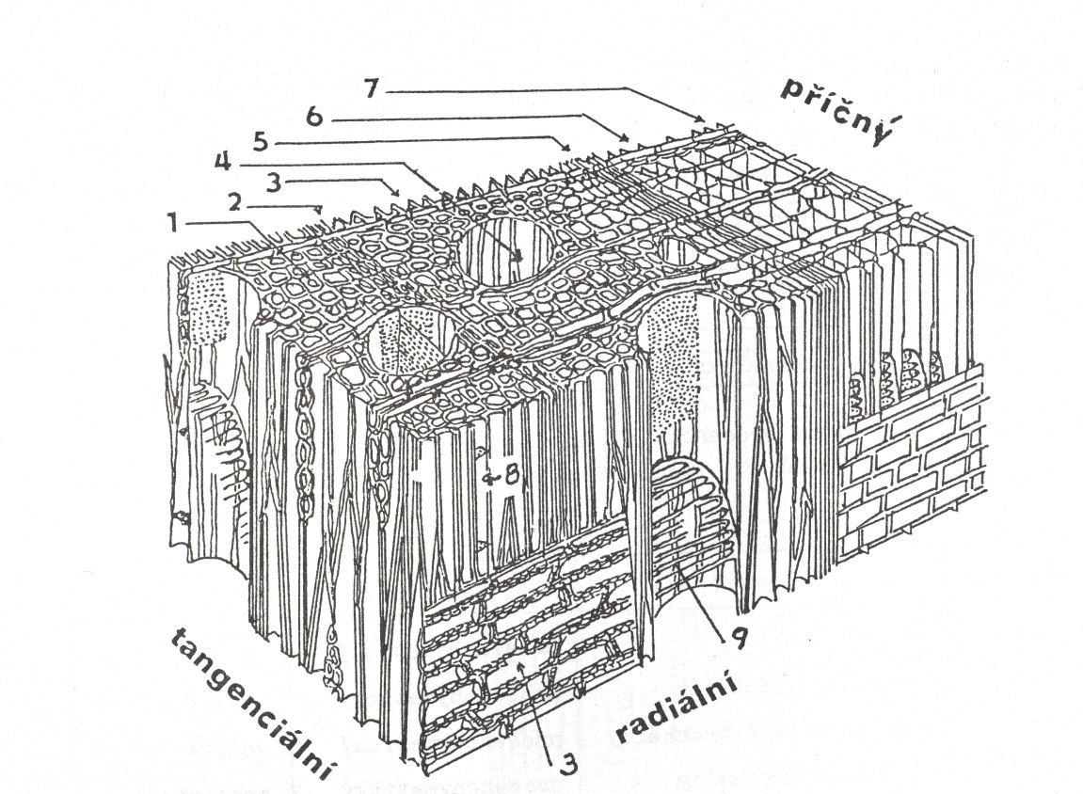
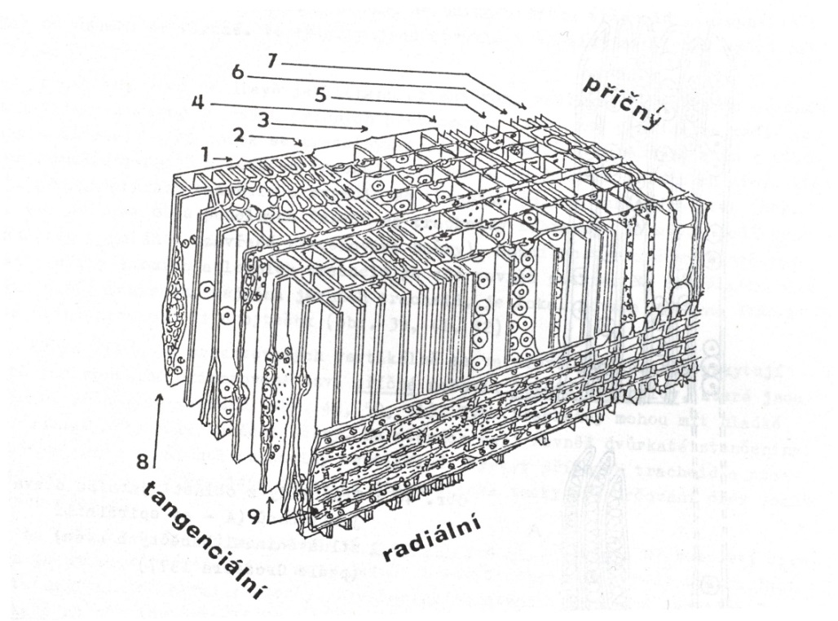
Xylotomární / antrakotomická analýza
– analýza zuhelnatělých (uhlíků) a nezuhelnatělých fragmentů dřev (dendrochronologie)
využívání dřeva na sídlištích a pohřebištích (kulturní prvky využití různých druhů dřev, charakter, druh a charakter dřevěných konstrukcí. případně i typu řemeslné výroby)
rekonstrukce lesní vegetace + exotická dřeva
charakter materiální skladby archeologických souborů
listnáčů
jehličnanů

Slide 21
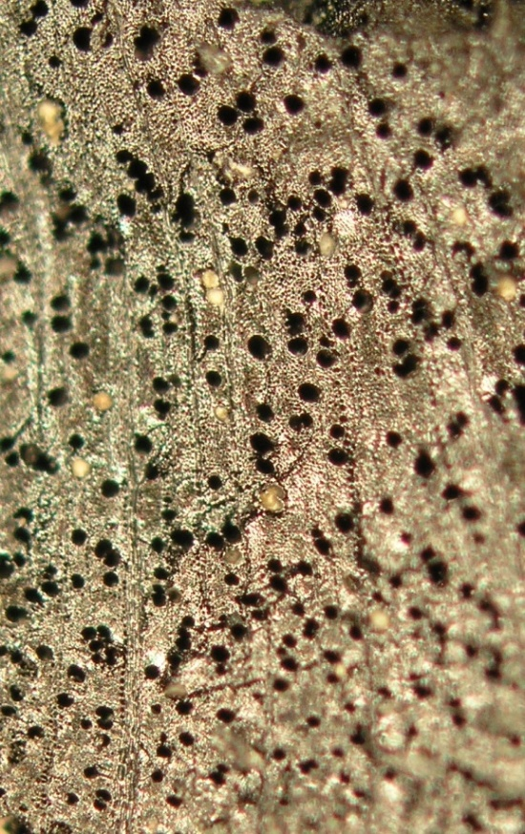
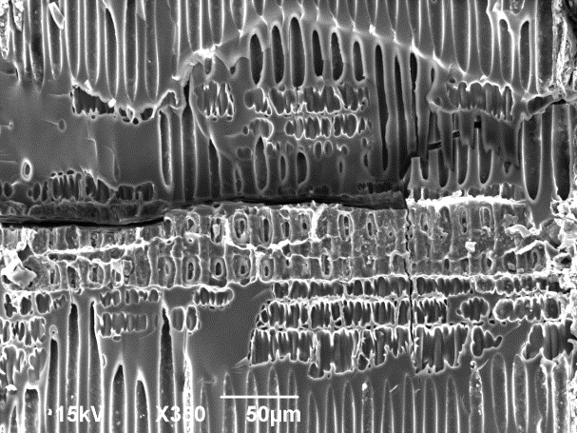
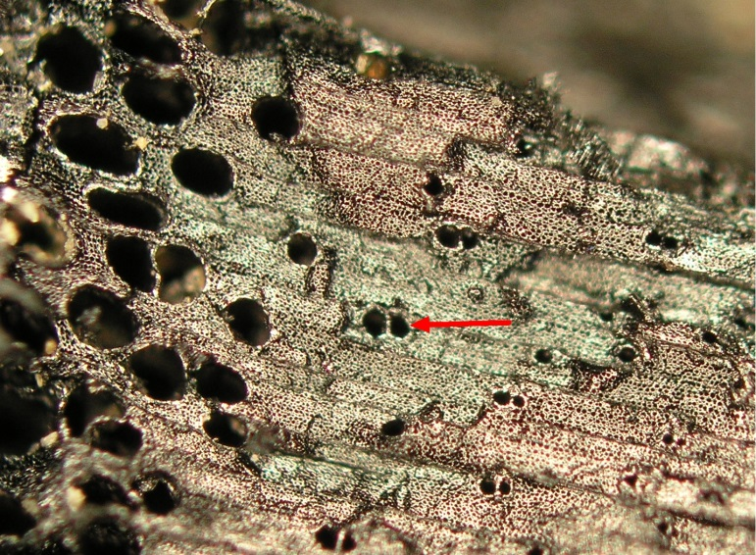
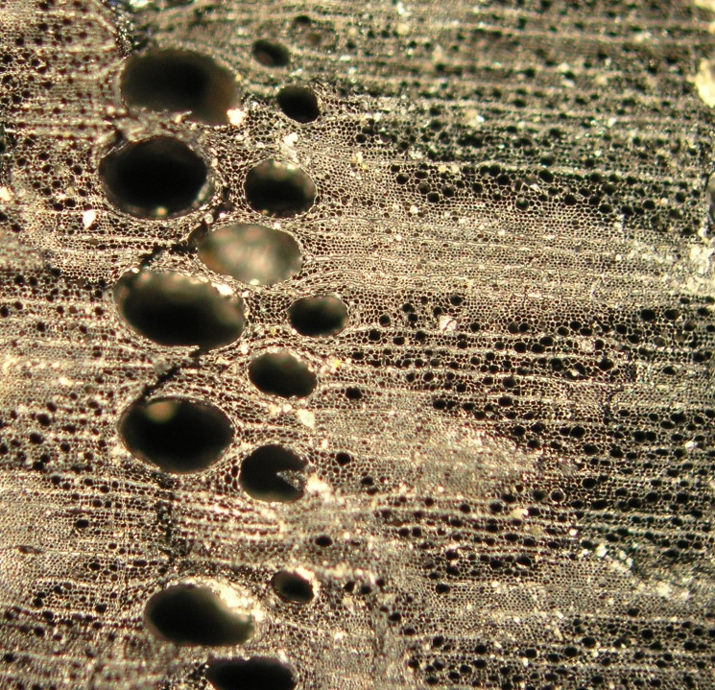
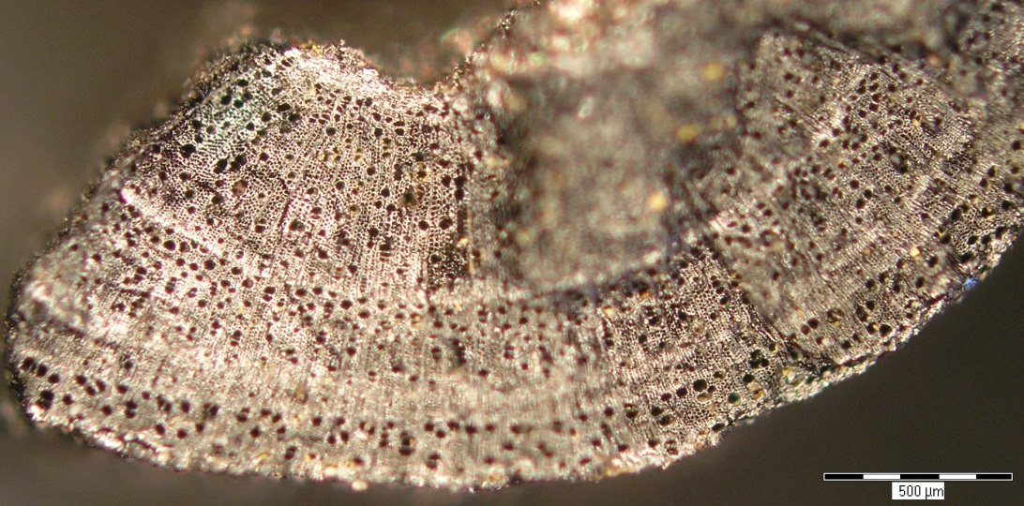
Typy uhlíků
Borovice (Pinus sp.)
Jasan (Fraxinus sp.)
Javor (Acer sp.)
Dub (Quercus sp.)
Krušina olšová (Frangula alnus)

Slide 22
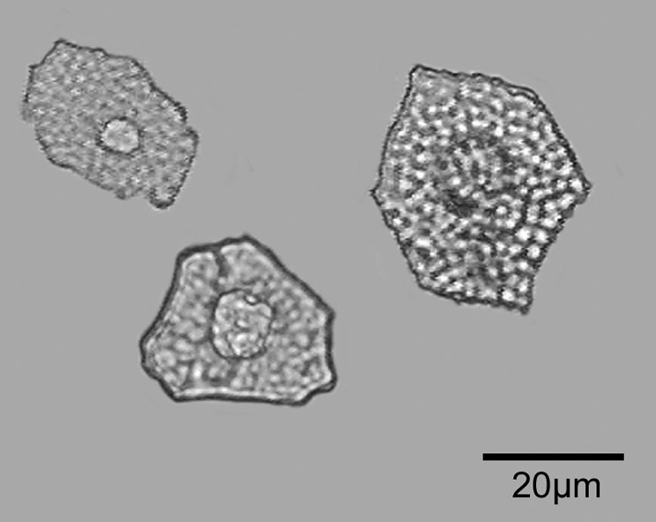
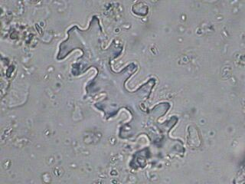
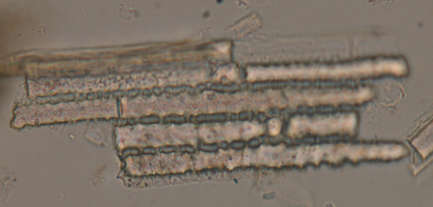
Fytolitová analýza
Fytolity -Mikroskopické minerální útvary, které se vytvářejí
v některých pletivech rostlin. Nejčastěji se jedná o inkrustace
vznikající vně nebo uvnitř buněk
Chemické složení:
oxid křemičitý – Poaceae – dají se rozlišit rody obilnin,
Cyperaceae, Equisetaceae, Boraginaceae
šťavelan vápenatý - Urticaceae,
uhličitan vápenatý- Fabaceae
Využití v archeologii a paleoekologii:
vysoká odolnost + dlouhodobě přetrvávají v půdě,
Vhodné pro rozlišení travin a obilovin
Po dekompozici nebo spálení rostlinného materiálu zůstávají (hlavně silikátové) v prakticky nezměněné podobě a dlouhodobě přetrvávají v půdě, sedimentech a dalších médiích.
Coprolit C1 –Rhinoceros (pleistocén, Jakutsko)
čeleď lipnicovité
grass epidermis

Slide 23
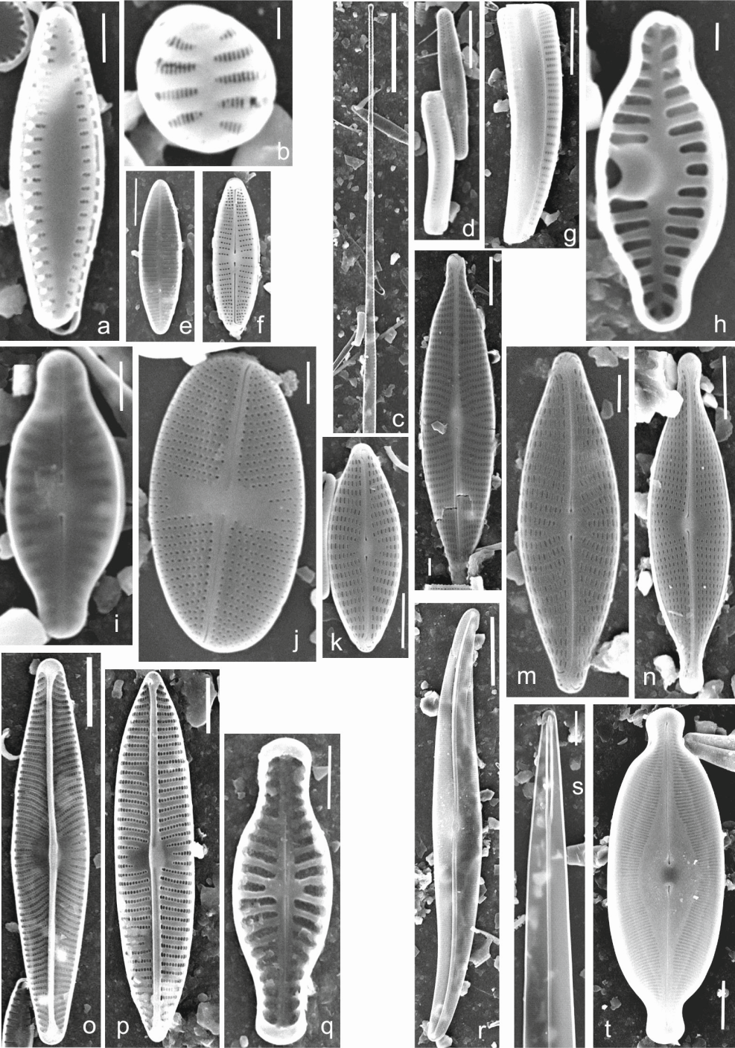
Analýza rozsivek- diatomární analýza
Rozsivky (Bacillariophyceae, starším názvem Diatomae)
Jsou to převážně vodní, mikroskopické, hlavně jednobuněčné řasy (Chromophyta).
Celá řada druhů má naprosto specifické nároky
na nejrůznější ekologické faktory - obsah solí nebo znečišťujících látek ve vodě, rychlost proudění vody, teplotu atd.
saprobní index - stupeň znečištění vody organickými látkami, které se mohou ve vodě rozkládat.
"normální" vody 0-4 , kde je ještě přítomen kyslík,
Stupně 4 - 8 jsou pro vody odpadní, kde převládá anaerobní prostředí.
Algologie – obecně řasy – sladkovodní, půdní
Někdy v rámci palynologie

Slide 24
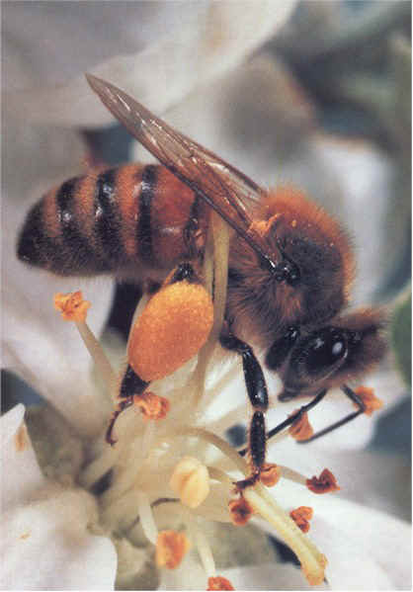
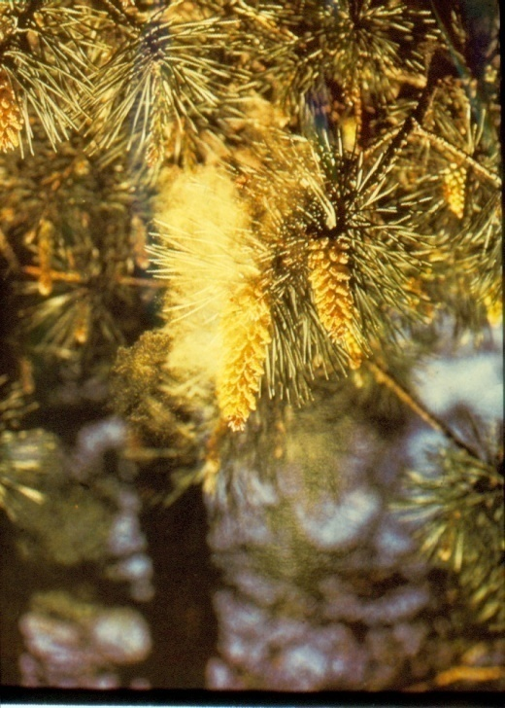
Palynologie
- disciplína studující mikroskopické objekty s tzv. acidorezistentními obaly - palynomorfy:
1. pylová zrna a spory rostlin
2. tzv. nepylové objekty: vypovídací schopnost je zejména v oblasti ekologie
a paleoekologie: cysty nebo cenobia řas, mikroskopické zbytky hub, vajíčka živočichů
(např. parazitů, zbytky srsti, těl hmyzu apod. ).
V rámci geologie - paleopalynologie - palynomorfy, které prošly procesem fosilizace
Využití:
- rekonstrukce vegetačního pokryvu v minulosti a jeho změn
- interpretace klimatu a podmínek stanovišť
paleogeografie (např. průběh pobřežní linie, výška reliéfu,
suché x bažinné oblasti
- stratigrafie (klimatostratigrafie) - čas
- interakce přírodního prostředí a lidské činnosti (např. zemědělství)
V oryktocenózach palynomorf se nám díky značné transportní schopnosti dochovávají fosílie rostlin i z prostředí vzdálenějších místu uložení
- Získáváme tedy komplexnější obraz širšího paleoprostředí
Výhoda i nevýhoda

Slide 25
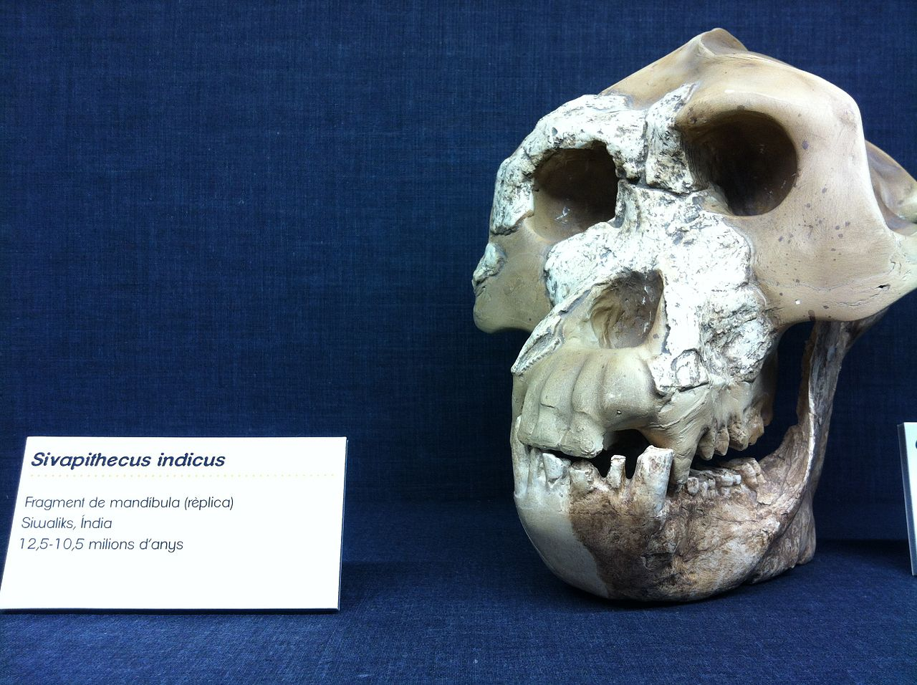
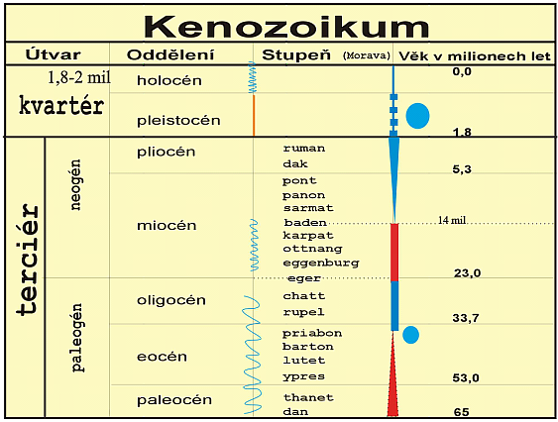
Změny vegetace na území ČR od počátku vývoje Hominidů
10 000
Primáti
Předek člověka – Ardipithecus ramidus, Australopithecus (pliocén, od 4 mil do raného kvartéru)
Dryopithecus, Ramapithecus, Sivapithecus
čeleď Hominidae (lidoopovití) – od sp. miocénu –
oligocén – velká radiace opic
-2,5

Slide 26
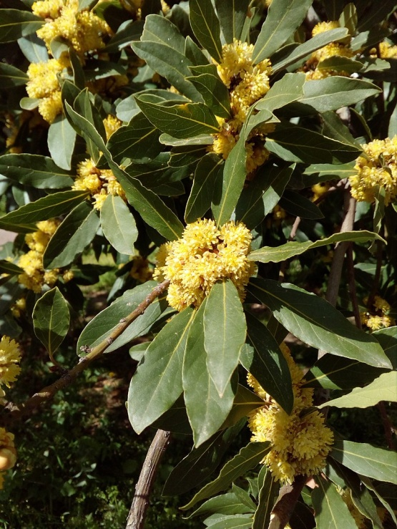





Vegetace v terciéru
Evropa – až do miocénu subtropická vegetace (palmy, tisovce, skořicovníky, vavříny),
od svrchního miocénu převaha flóry mírného pásma (hojné listnaté stromy - vrby, topoly, duby, javory, břízy atd.). Příbuznost s dnešním rostlinstvem jv. Asie a jižních částí Severní Ameriky
(oblasti nepostižené kvartérním zaledněním)
Cypress Swamp
Laurus nobilis
Glyptostrobus bilinicus, Čechy (uhlí)
Tamarix sp.

Slide 27

Historie člověka
Homo sapiens sapiens 200 tis. let - současnost
Homo sapiens neanderthalensis 200 až 30 tis. let
Pleistocén – aurignacien, solutréen, gravettien, magdalénien…
Homo sapiens neanderthalensis (0,15 –0,03 Ma) – moustérien
+ Homo sapiens sapiens (0,13 Ma) –
Homo sapiens archaic 400 až 200 tis. let
Archaický Homo sapiens (H.s. steinheimensis - 0,4-0,1 Ma)
Homo erectus 2.0 až 0.4 mil. let
Homo erectus (1,8 –0,3 Ma) – acheuléen (Přezletice, Stránská skála)
Homo ergaster (1,8 – 1,2 Ma)
Homo habilis 2.2 až 1.6 mil. let
Vše = olduvajská kultura
Australopithecus robustus, A. boisei
Homo habilis – 2,0-1,6 Ma
Homo rudolfensis – 2,4-1,6 Ma
Australopithecus robustus 2.2 až 1.6 mil. let
Australopithecus africanus 3 až 2 mil. let
Australopithecus afarensis 4 až 2.7 mil.let
Australopithecus anamensis 4.2 až 3.9 mil.let
Ardipithecus ramidus 5 až 4 mil. let
Svrch.
Stř.
Sp.

Slide 28



Stručný přehled vegetace a flóry v pleistocénu
Pleistocén - střídání chladných období tzv. glaciálů a příznivějších tzv. interglaciálů
V období glaciálů se flóra vždy ochuzovala, lesní dřeviny –byly presentovány hlavně jehličnany, zatímco klimaticky náročnější dřeviny vždy ustupovaly do refugií.
V interglaciálech docházelo k opětovnému šíření lesa.
Podle Ložka (1973) dosahovaly průměrné roční teploty v glaciálech ve střední Evropě jen okolo O ºC a méně, v interglaciálech 10 až 15 ºC.
Současná průměrná roční teplota je 8 až 9 ºC
Od počátku kvartéru se postupně ochuzovala druhová bohatost původní terciérní flóry
(vždyzelené smíšené lesy s podílem opadavých listnatých dřevin) .
Již v období starého pleistocénu (cca 2,4 mil. let BP – 760 000 let BP) začal ústup
klimaticky náročnějších dřevin, takže z původních “terciérních” elementů jich zůstalo asi 5%
(Sciadopitys, Tsuga, Carya, Pterocarya, Eucommia).
Tyto teplotně náročné druhy ustupovaly buď jižněji anebo v Evropě zcela vyhynuly.
Jde o mnoho taxonů, které pleistocén přežily v Asii nebo Americe :
Liriodendron
Magnolia
Cercidiphyllum

Slide 29





Jedlovec kanadský (Tsuga canadensis),
Carya, ořechovec – pekanové ořechy
Gumojilm jilmový (Eucommia ulmoides)

Slide 30






Přbližně uprostřed středního pleistocénu – (Interglaciál Holstein = M-R – cca 230 000 – 245 000 BP) rostla i u nás ještě např. Pterocarya, a vodní kapradina Azolla. Hojné byly dřeviny jako Carpinus (habr), Fagus (buk), Abies (jedle), Picea (smr) a dřeviny dnešních smíšených doubrav. Příznivé klimatické podmínky oceánického charakteru dosvědčují pravidelné výskyty rodů Hedera (břečťan), Taxus (tis), Buxus (zimostráz) a Ilex (cesmína), které se v dnešní vegetaci přirozeně nevyskytují. Sedimenty na s. Moravě (Stonava apod.), nebo v jeskyni Za hájovnou - Javoříčský kras.
Ilex -cesmína
- microsporangium r. Azolla
s glochidiem
Lapina (Pterocarya),
česky též paořech
Mladší pleistocén: interglaciál Eem (cca 115 000 – 128/130 000 BP) a Wiselský (Wűrmský) glaciál
je již vegetačně ochuzený. V lesích Eemu Evropy rostly již pouze dřeviny, které zde rostou dodnes.

Slide 31


věk v tisících let
BP
ochlazení a zvlhčení
sušší teplý interval
zvyšující se
vliv člověka
na přírodní prostředí
vyšší teplota a humidita, počátek neolitu
paleolit
, Upraveno podle Musila 1992

Slide 32

Wiselský glaciál (würm) v trvání od 117 000 do 14 000 BP
- poměrně dlouhé chladné období s několika mírně teplejšími výkyvy.
Složení rostlinného společenstva: po celou dobu glaciálu víceméně konstantní, druhová diverzita byla nízká
Krajina tedy měla charakter travnaté stepi s ostrůvky jehličnatých lesů.
Docházelo pouze ke změnám v rozšiřování nebo zmenšování stepní a stromové vegetace
Ve vrcholném období glaciálu LGM (60 000 až 13 000 BP)
vzrůstala aridita a převažovala bezlesá stanoviště.
V nízkých suchých oblastech vznikly rozlehlé sprašové stepi, jejichž vegetace měla vysoký podíl merlíkovitých Chenopodiaceae a pelyňku (Artemisia).
Sprašový stupeň byl lemován vyšším stupněm s příznivějšími vlhkostními poměry, což dovolovalo existenci nesouvislých porostů některých nejodolnějších dřevin - Pinus sylvestris (borovice lesní), P. cembra (limba) nebo Larix (modřín).
- V nivách byly porosty Hippophaë (rakytník) a Salix (vrba), místy Alnus olše.
V nejteplejších oblastech - jižní svahy Pavlovských kopců - rostly i náročnější dřeviny Quercus (dub) nebo Corylus (líska)
(lokalita Bulhary (radiokarbonově datováno 28 00 až 25 000 BP). (Rybníček a Rybníčková 1991)
Z tohoto období pochází většina sedimentů ze vchodových částí jeskyní.

Slide 33


BIOME 6000 Vegetation Reconstructions, Prentice et al. 1996
Glaciální maximum
Reference:
Prentice, C.I., Guiot, J., Huntley, B., Jolly D. and Cheddadi, R., 1996,
Reconstructing biomes from palaeoecological data:
a general method and its application to European pollen data at 0 and 6 ka.
Climate Dynamics 12:185-194.

Slide 34


Pleistocén dozníval tzv. pozdním glaciálem, který je běžně zachycován v pylových spektrech sedimentů spodních částí dnešních rašelinišť .
Od DR 1 do DR 3 docházelo postupně ke klimatickému zlepšení, vegetace se z převládající tundrové
měnila na lesotundrovou.
Typické prvky: Betula nana, Juniperus a druhy rodu Salix, zastoupena byla Pinus sylvestris, Populus tremula a Betula sec. albae (i pubescens). Přítomnost pylu Ephedra, Hippophaë, spór Selaginella, Botrychium, Lycopodium selago apod. V karpatské oblasti jsou charakteristické vysoké či vyšší pylové křivky Larix a Pinus cembra.
Obdoba glaciální krajiny
Modřín opadavý
(Larix decidua)
foto V. Jankovská
Hranice modřínového lesa (Larix forest), Polární Ural

Slide 35


Údolí řeky Jany – severní Jakutsko
foto J. Chlachula
Současná vegetace:
Arctická tundrostep, taiga
permafrost
MAT -10/-20ºC

Slide 36



Alpinská tundra
Krkonoše – Luční hora
Refugia v současné
středoevropské krajině
Pančavské rašeliniště
Periglaciální jevy – polygonální půdy

Slide 37









Dryádka osmiplátečná (Dryas octopetala)
Bříza trpasličí (Betula nana)
Pelyněk pravý
Artemisia absintuhm L.
Pediastrum kawraiskyi

Slide 38







Vraneček brvitý - Selaginella selaginoides
Devaterník skalní –
Helianthemum rupifragum
Vratička měsíční – Botrychium lunaria
Rakytník řešetlákový Hippophae rhamnoides

Slide 39
Počátek 8 300 BC, kdy začíná soustavné oteplování.
věk v tisících let
BP
ochlazení a zvlhčení
sušší teplý interval
zvyšující se
vliv člověka
na přírodní prostředí
vyšší teplota a humidita, počátek neolitu
paleolit
, Upraveno podle Musila 1992

Slide 40



Preboreál - PB (8 300 – 6 800 BC):
oteplení a mírné zvlhčení s průměrnými teplotami až o 5 °C nižšími než dnes.
Klima ještě kontinentální.
Začátek tání horských i kontinentálních ledovců, i zbytků podzemního ledu - uvolnění velkého množství vody, zvýšení hladiny spodní vody- značný výskyt vodních nádrží (př. Třeboňsko, Podkrušnohoří, Dokesko a další). Značné plochy pokrývaly mokřady, mechoviště, slatiniště
- iniciální stádia budoucích rašelinišť.
Změny náhlé - vegetační kryt nestačil reagovat
Vytvořila se mozaiková nezapojená březoborová tajga (Betula – Pinus),
v nivách s olší (Alnus) a vrbami (Salix), ojediněle se smrkem (Picea)
Dosud nevytvořené půdy.
Na konci tohoto období se už zcela ojediněle objevují lísky (Corylus),
dále duby (Quercus) a jilmy (Ulmus).
krajina přehledná a lehce prostupná
- mezolitičtí lovci, rybáři a sběrači
Trapa natans, kotvice plovoucí

Slide 41


Slide 42



Boreál – BO (6 800 – 5 000 (5 500) BC:
Podstatné oteplení (viz Ložek 1973), a tím uvolnění vody, dříve vázané ve formě ledu.
Rozvoj vegetace vodní, bažinné i terestrické.
Průměrné roční teploty jsou až o 2 až 3 ºC vyšší než dnes.
Rychlé osidlování původně otevřené krajiny nově se šířícími dřevinami. Do borových lesů se šířila líska (Corylus) – ta je charakteristickou dřevinou BO a v horách pronikla daleko za svoji dnešní hranici.
V nížinách na spraších step. Dřeviny posunuly hranici svého vertikálního rozšíření do hor.
V tomto období začíná být více zastoupen smrk (Picea). Začal šířit ze svých refugií z oblasti
Vysokých Tater a z východních předhoří Alp. Objevoval se však jen ve vyšších polohách.
Došlo k prvnímu velkému obohacení druhové skladby lesa.
K původním dřevinám přistoupily druhy klimaticky náročnější jako dub (Quercus), jilm (Ulmus),
lípa (Tilia), javor (Acer)
Začala se formovat i společenstva lužních lesů.
Corylus

Slide 43

Atlantikum - AT (AT 1 (starší) = 5 500 – 4 000 BC, AT 2 (mladší)= 4 000 – 2 500 BC)
Proti suchému boreálu došlo ke značnému zvlhčení klimatu, srážky byly bohatší až o 60-70 %
a průměrná roční teplota byla vyšší až o +3 ºC než dnes.
Podnebí mělo oceánický charakter - Klimatické postglaciální optimum.
Převládá lesní vegetace - skladba lesů pestrá, zastoupeny téměř všechny dřeviny Quercus (dub), Ulmus (jilm), Fraxinus (jasan), Tilia (lípa) a Acer (javor) (vyjímka částečně Fagus, Abies, Carpinus) současného středoevropského lesa (v ČR) a dokonce vyšší výskyt klimaticky náročnějších dřevin než v současnosti Hedera (břečťan), Taxus (tis) – ten více v oceáničtěji laděných oblastech, podobně jako Ilex (cesmína).
Vegetace otevřené krajiny byla silně potlačena. Jejími refugii mohla být v hercyniku rašeliniště, extremní biotopy skal a mnohé biotopy v teplých regionech.
Pinus spolu se stepní vegetací vytvářely reliktní ostrovy a enklávy
na ekotopech, které nemohl tento osídlit les.
Vegetační pásy byly posunuty výše než dnes (200 – 300 m?). V horských oblastech se šířil smrk, který v karpatské oblasti převládal i v kotlinách. V hercyniku byly patrně v AT2 zalesněny i vrcholy našich hor a reliktní druhy byly značně omezeny ve svém výskytu.
Postup listnatého lesa v nížinách byl asi kolem roku 4500 před n. l. postupně zastaven neolitickým osídlením
- zemědělec, osady v nejúrodnějších lesostepních a stepních oblastech, zatlačuje lesy a vytváří odlesněnou obdělávanou oblast

Slide 44


Mladší atlantikum (AT2) 4000 -2500 roků BC.
střídní vlhkých a suchých období, léta byla v průměru teplejší než v současné době,
teplota byla o +1 ºC až +2 ºC vyšší než dnes, postupně ubývala vlhkost
Horní hranice lesa začínala ustupovat, ale ještě výše než dnes.
Uprostřed AT2 došlo k mohutné imigraci buku (Fagus).
Vegetační pás Fagus-Abies k nám pronikl od jihozápadu jako klín mezi vegetaci pásu Picea v horských polohách a pásu Quercus-Tilia-Acer v nižších polohách v podmínkách snižující se horní hranice lesa.
Imigrací vegetačního pásu Fagus-Abies se vytvořily v našich územích ke konci AT2 vegetační stupňovitost tak, jak ji známe dnes.
Od nížin do hor se vyskytují vegetační stupně:
dubový, dubovo-bukový, bukovo-dubový, bukový a dubovojehličnatý, jedlovo-bukový, smrkovo-bukovo-jedlový, smrkový a klečový. Nad klečovým stupněm pak byla vegetace pásů Vaccinium uliginosum-Loiseleuria a Carex-Elyna

Slide 45


Klimatické optimum
Golfský proud
= rok 1952

Slide 46


Subboreál - (SB) 2500 do roku 800/500 BC
Klima bylo v průměru o 1º C až 2º C teplejší než dnes, ale bylo suché, spíše subkontinentální.
Celkové vysušení se projevilo zmenšením ploch rašelinišť a vytvořením hraničních horizontů dřevin
Subboreál je charakteristický prudkou expanzí jedle - Abies. Ta pronikla ve středních polohách i do míst, kde se již předtím šířil Fagus, i do nižších poloh, kde do té doby převládaly porosty smíšených doubrav. Začaly se formovat jedlo-bukové a buko-jedlové porosty s podstatným podílem smrku.
V pylových diagramech je možné pozorovat pokles křivky Ulmus, Quercus, Tilia, Acer, Fraxinus a Corylus. Bylo to způsobeno nejen ochlazením, ale především konkurenčním tlakem rychle se šířících jehličnanů.
Výskyt dřevin pravděpodobně ovlivnilo zemědělství lidí doby bronzové
např. pokles pylové křivky jilmu - způsobený zkrmováním olistěných větví tohoto stromu dobytkem
Ulmus - jilm

Slide 47
Starší subatlantikum – SA1 (800 BC – 6 / 13. století AD)
Podnebí bylo vcelku vlhčí a poněkud chladnější - oceaničtější než dnes. Docházelo však ke kolísaní vlhčích a sušších fází.
SA1 - většina středoevropských lesních porostů měla stále převážně přirozený charakter.
Zvlhčení klimatu podporovalo mohutný rozvoj vegetačního pásu Fagus-Abies,
který pronikl hluboko do nižších poloh – objevovaly se na nejnižších hranicích svého rozšíření,
kde se dnes jedle už nevyskytuje.
Mohutný rozvoj smíšených bukovo-jedlových a jedlovo-bukových lesů ve vlhčím klimatu souvisel s ústupem tehdejšího osídlení člověka do nižších poloh.
Horní hranice lesa se snižovala a lze předpokládat, že asi ke konci tohoto období dosáhla dnešní klimatickou hranici lesa.
SA1 spadá do mladší doby železné. Na jeho konci dochází ve střední Evropě ke stěhování národů a naše země jsou osídleny Slovany.
Došlo také k největším změnám v hydrologickém režimu středních a dolních toků řek v důsledku postupující kolonizace. Konkrétně k akumulaci povodňových hlín erodovaných z vyšších odlesněných poloh - expanze lužních lesů

Slide 48

Mladší subatlantikum - (SA2) 6. až 13. století našeho letopočtu dodnes
zřetelné vysušení krajiny a poněkud se zvýšila kontinentalita. Zvětšil se rozdíl vlhkosti mezi zalesněnými hornatinami a odlesněnými nížinami.
SA2 je období, kdy vegetace i krajina byla pod stále vzrůstajícím vlivem člověka.
- Antropické ovlivnění převládalo nad ovlivněním klimatickým.
Osídlení zpočátku vycházelo ze starého sídelního území v nižších polohách a na ně navazovalo nové osídlení pronikající až vysoko do hor a popř. až nad horní lesní hranici. Člověk snižoval horní hranici lesa pastvou, vypalováním a vysekáváním dřevin. Docházelo k odvodňování a často k velké devastaci krajiny
V pylových diagramech lze sledovat pokles pylových křivek všech základních lesních dřevin, vzestup křivek dřevin světlomilných, pionýrských (bříza, borovice), dřevin indikujících druhotné prosvětlení pastvou – jalovec, odlesněním aluvií – vrby, šetřením některých dřevin – dub, (zde i faktor výmladkovosti – př. Carpinus) apod. Od středověku prudce stoupají pylové křivky obilovin, polních plevelů, druhů ruderálů, trvale sešlapávaných míst a stanovišť druhotně zestepněných. Skladba bylinného spektra začíná být opět pestrá, zatímco sortiment dřevin je ochuzený.
Podrobněji lze sledovat pomocí pylové analýzy
i využívání rostlin člověkem v tzv. antropogenních uloženinách, zvláště středověkých (odpadní jímky, studny apod.). Dá se tak podchytit i historie některých importovaných rostlin.

Slide 49
Základním rysem klimatu minulého tisíciletí
je jeho stabilita v geologickém měřítku a nestabilita v lidském měřítku.
Sled tzv. sekulárních období pro střední části mírného evropského pásma, kde leží Česká republika počítá s tzv.
klimatickým optimem 875 - 1194, středověké teplé období
první malou dobou ledovou 1195 - 1465,
malým klimatickým optimem 1466 - 1618
a druhou malou dobou ledovou 1619 - 1897,
která skončila velmi studenou klimatickou epizodou 1887 - 1897,
a navazujícím teplým dvacátým stoletím, o kterém se někdy hovoří jako o tzv. "skleníkovém světě".

Slide 50

Holocene
Pleistocene –
Late glacial
trees tolerant to the cool condition
trees demanding warmer climate

